Slide 1
СТАНОВЛЕНИЕ ГЛОБАЛЬНЫХ БИПОЛЯРНЫХ КОАЛИЦИЙ КАК ОТВЕТ НА СОВРЕМЕННЫЕ ВЫЗОВЫ
Научно–практическая конференция «Человек и общество в контексте современного мира. Вторые философские чтения памяти проф. П.К. Гречко»
РУДН, г. Москва, 15 марта 2023 г.
Кирдина-Чэндлер Светлана Георгиевна, д.с.н., Институт экономики РАН, г Москва

Slide 2
«Лучше отталкиваться не от авторитетов, какими бы великими они ни были, а от самой ситуации современности, её духа, её предметно-проблемного напряжения. Шютц называл это attention à la vie - вниманием к жизни» (Гречко, 2017: 435).
Notes:
Петр Кондратьевич Гречко в своем интервью отметил, что ….

Slide 3
Противоречие между глобализацией и суверенизацией как вызов современности
Множество современных вызовов – климатический, пандемийный, технологический, военный и др., объединены понятием “polycrisis” (Lawrence, Janzwood, Homer-Dixon, 2022).
Рассмотрим вызов, связанный с реконфигурацией глобальной институциональной инфраструктуры, ломкой правил сосуществования стран.
В его основе лежит столкновение разнонаправленных тенденций глобализации и суверенизации.
Notes:
Michael Lawrence, Scott Janzwood, and Thomas Homer-Dixon. What is a global polycrisis? And how is it different from a systemic risk?
Technical Paper #2022-4. Version Number: 2.0. September 16, 2022. Cascade Institute, исследующий современные риски, стоящие перед обществом, правительствами, бизнесом и т.д. //cascadeinstitute.org/technical-paper/what-is-a-global-polycrisis/ Канада, Британская Колумбия.

Slide 4

Структура доклада
Глобализация ≠ интернационализация.
Суверенизация: определение и основные тренды.
Нарастание конфликтной ситуации: суверенизация versus глобализация.
Биполярность как разрешение конфликтности: теоретическое обоснование и факты.
Заключение и прогноз.
Notes:
В докладе предлагается рассмотреть один из аспектов сложного и по некоторым оценкам катастрофического состояния современного мира. Речь пойдет о противоречивом взаимодействии тенденций глобализации и суверенизации, которые, на наш взгляд, достигли своего пика в 2020-е гг. Факторы, которые этому «помогли», будут также проанализированы в докладе.

Slide 5
1. Глобализация ≠ интернационализация.
Notes:
Название раздела или части доклада: шрифт Myriad Pro, полужирный прописной, 36 кегль
Нижняя строчка с названием доклада: шрифт Myriad Pro, полужирный, 18 кегль
Цвет надписей в цветовой модели RGB: R0 G76 B134

Slide 6
Интернационализация – вечный процесс
Интернационализации постоянно сопровождает развитие человечества в ходе его истории и означает естественный процесс роста межнациональных связей и усиления взаимозависимости различных государств и организаций.
Возникают международные структуры в различных сферах - экономической, политической, культурной, военной и т.д.
Notes:
Не путать с интернационализацией как процессом, когда технологические приёмы разработки упрощают адаптацию продукта (такого как программное или аппаратное обеспечение) к языковым и культурным особенностям региона (регионов), отличного от того, в котором разрабатывался продукт.

Slide 7
Глобализация – современный процесс
Глобализация – направленный процесс, его суть состоит в универсализации экономических, политических и идеологических институтов, в т.ч. тех, что имеют наднациональный характер.
«Глобализа́ция — процесс всемирной экономической, политической, культурной и религиозной унификации».

Slide 8
От теорий модернизации – к теориям глобализации
Теории глобализации 1980-х гг. наследуют теориям модернизации 1950–1960-х гг. , которые «отразили стремление США интеллектуально подчинить себе страны “третьего мира”, освободившиеся от прямой колониальной зависимости, и, по возможности, включить в сферу своего идейного влияния социалистические страны во главе с Советским Союзом» (Бокарев, 2010).
Notes:
Суть теории модернизации, предложенной еще в середине прошлого века социологами из США (среди них Т. Парсонс, С. Хантингтон, Э. Шилз), составляет линейное представление социально-экономического развития всех обществ как прогрессивного перехода от традиционных форм к современным, от традиционного общества к модерному обществу – modernity, а затем – к post-modernity. Модернизация предполагает вытеснение традиций современностью и восходящее движение к более развитым, прогрессивным формам общественной организации.

Slide 9
Теории глобализации
Их суть - распространение модернизации через национальные границы.
К ним относят концепции, которые концентрируются на разных сторонах универсального для разных стран вектора развития: мир-системная теория, теории глобального капитализма, сетевого общества, теории транснационализма, постмодерн и др. (Robinson, 2007).

Slide 10
Теории глобализации как легитимация идеологического влияния
«Демократические развитые страны определяют лицо современности. Миссия США и других развитых стран заключается в том, чтобы привести отсталые традиционные страны в современность… Центральным агентством по разработке теории модернизации был Совет по исследованиям в социальных науках (SSRS)» (Калхун, 2006).
«Некоторые страны используют язык глобализации в погоне за очень национальными повестками дня» (Oji, Ozioko, 2013:270) .
Notes:
Легитимация - способ объяснения и оправдания социальных и политических отношений, их когнитивная и нормативная интерпретация (П. Бергер, Т. Лукман).
Как писал Крейг Калхун, на разработку и распространение теорий модернизации и глобализации были выделены значительные деньги из государственных бюджетов, а также из фондов Рокфеллера, Карнеги, Форда. Деловые круги поддерживали развитие данных теорий,
поскольку справедливо полагали, что страны, принявшие эти теории, примут и американские инвестиции, откроются американскому рынку. В свою
очередь для политиков было важно создание потенциала большого количества рабочих мест для экспертов, отправлявшихся в страны третьего мира в качестве советников правительств и агентов западного влияния.

Slide 11
2. Суверенизация: определение и основные тренды.

Slide 12
Суверенизация: определение
В современном дискурсе суверенизация означает, что отдельное государство имеет «право и силу определять для себя и самостоятельно, а не по приказу других, основные вопросы, касающиеся своего существования» (Oji, Ozioko, 2013:259). Суверенитет означает для государства «право на развитие».
Суверенитет и государственность взаимосвязаны: несуверенное государство, как правило, рассматривается только как квази-государство.

Slide 13

Тренды суверенизации
При нормальном функционировании суверенитет может казаться невидимым.
Он проявляет себя, как правило, во времена кризисов и потрясений. Мера суверенности становится видимой при финансовых кризисах, Covid, при разрыве логистических цепочек, санкционных демаршах и т.п.
В такие периоды тренд суверенизации усиливается.

Slide 14
Индикаторы суверенизации
Локализация производства и решоринг (с 2010-х гг. возврат ранее перенесенных производств обратно в страны для снижения глобальных рисков):
- США: “Remaking America”, 2010 (B. Obama); "America first", 2016 (D. Trump); "Restoring domestic production capacity", 2021 (J. Biden)
-Великобритания: "Reshore UK“
- Франция: “Colbert 2.0”
- аналогичные программы в Японии, Южной Корее и др. азиатских странах (Mariotti, 2022)
- Россия: локализация производства критически важных товаров, национализация технических стандартов и др.

Slide 15
Концепции суверенизации
Суверенизация затрагивает процессы не только на территориях стран, в воздухе и на море, но также в сфере цифровизации и ее защите.
Концепты «технологической суверенизации», «технологической островизации», «новый техно-национализм», которые напрямую связывают технологические возможности с национальной безопасностью страны и ее геополитическими преимуществами (Mariotti 2022) .
В культурной, коммуникационной и идеологической сферах- концепты «ценностной суверенизации» и «культурной суверенизации».

Slide 16
Новая модель международного взаимодействия на основе суверенизации
Уважение интересов, ценностей и политических приоритетов взаимодействующих стран.
Ориентация на взаимовыгодные формы сотрудничества.
Равноправие, отказ от обусловленности сделок, отсутствие диктата
Пример: создание «Сообщества единой судьбы человечества» (КНР, 2012): долгосрочный мир, всеобщая безопасность, совместное процветание, открытость и инклюзивность, чистота и красота.
Notes:
Сообщество единой судьбы человечества – концепция, предложенная генеральным секретарём ЦК КПК Си Цзиньпином в ноябре 2012 года на 18 Всекитайском съезде КПК. В дальнейшем Си Цзиньпин не раз выдвигал идею концепции Сообщества единой судьбы человечества на различных международных площадках. Так в 2015 году он озвучил своё предложение о внедрении данной концепции на 70-й Генеральной Ассамблеи ООН. Идея Сообщества единой судьбы человечества является важной основой концепции реализации мирного развития и построения гармоничного мира, предложенной Китаем

Slide 17
3. Нарастание конфликтной ситуации: суверенизация versus глобализация.

Slide 18
Разнонаправленность процессов глобализации и суверенизации
Глобализация успешна, когда направляется «мировым гегемоном». Но в настоящее время ослабевает роль гегемона (США), и глобализация затормозилась.
При кризисе гегемонии возникают риски “глобального системного хаоса” (Silver, Rayne, 2020), гегемон все в меньшей степени способен оказывать внешнее воздействие на иные государства.
Глобализация идет на спад, суверенизация растет.

Slide 19
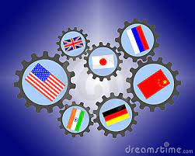
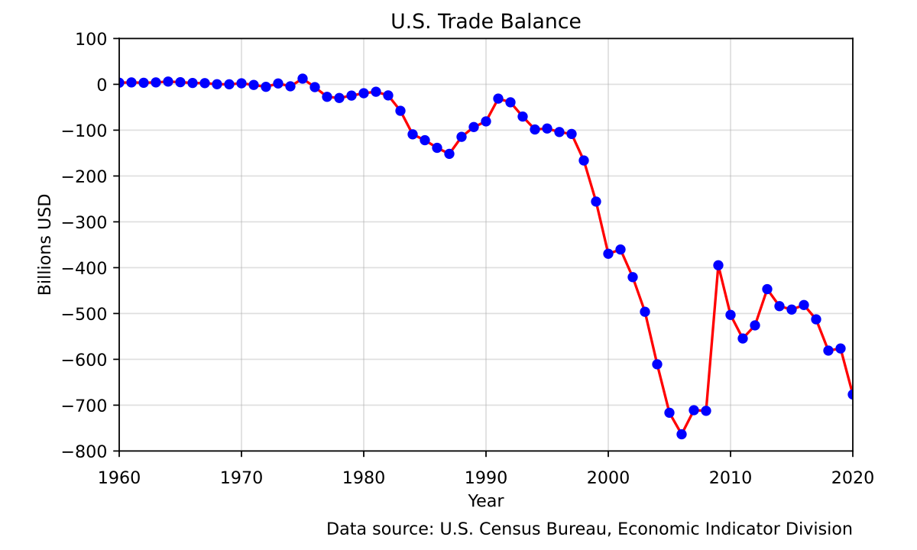
Ослабление гегемона
Доля США (КНР)
в мировом ВВП, 2000-2021, %
2000: 30.0 ( 3.6)
2005: 20.1 ( 9.5)
2010: 16.8 (14.0)
2015: 15.7 (17.2)
2021: 15.7 (18.6)
Notes:
Отрицательный торговый баланс означает, что импорт (расходы на него) превышают доходы от экспорта, значит, внешние долги растут и необходимо платить более высокие процентные ставки. То есть США ввозят больше, чем вывозят. Это эффект глобализации- в США весьма заметную роль играет торговля между материнскими компаниями и их дочерними предприятиями за рубежом. В частности, более 1/3 всего товарного экспорта и 2/3 товарного импорта США приходится на такие межфирменные поставки.

Slide 20
4. Биполярность как разрешение конфликтности: теоретическое обоснование и факты.
Notes:
Название раздела или части доклада: шрифт Myriad Pro, полужирный прописной, 36 кегль
Нижняя строчка с названием доклада: шрифт Myriad Pro, полужирный, 18 кегль
Цвет надписей в цветовой модели RGB: R0 G76 B134

Slide 21
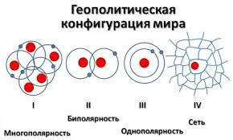
?

Slide 22

Мир без полюсов=сеть?
«Бесполюсный мир — феномен, известный своей неопределенностью, исторически и геополитически чрезвычайно опасный…, он опасен еще и непредсказуемостью последствий: во что он трансформируется и какой образец миропорядка победит» (Данилов, 2017:68).

Slide 23
Однополярность?
Однополярность = гегемония одного игрока.
«Однополярность — конечная точка эволюции, и она неизбежна» (Straus, 1997: 27).
Концепции Фукуямы о «конце истории» в связи с распространением институтов и ценностей западного либерализма во всем мире. Это знаменовало бы окончание многовековых политических и идеологических противостояний, революций и войн.

Slide 24
Исторический приговор однополярности
Сама история выступила против однополярности: закат глобализации во главе с мировым гегемоном; США теряют лидерство и право на мировую гегемонию (Каган, 2008).
Глобальная однополярность представляет угрозу для демократии: у сверхдержавы возникает соблазн использовать свое положение в собственных интересах, не принимая во внимание интересы других стран (Köchler, 2020).
Реалистичные эксперты не рассматривают «новую однополярность» как возможную модель преодоления угрожающего мирового хаоса.

Slide 25
Многополярность?
Статистическое обоснование перехода к многополярному миру исходит из прогнозов перестройки мировой системы крупнейших экономических центров, сопоставимых друг с другом по мощи, но отличных в цивилизационном и культурном отношении.
«Так, ожидается, что к 2030 году США по реальному ВВП уступят место Китаю, Индия поднимется с 10-го места на 3-е, а Бразилия (к 2050 году) с 6-го места займет 4-е место. При этом за тот же период Япония опустится с 3-го на 5-е место, Германия — с 4-го на 9-е, Франция — с 5-го на 10-е, а Италия и Великобритания покинут десятку крупнейших экономик мира. Россия при этом поднимется с 9-й позиции на 6-ю» (Miller, 2015:11).

Slide 26
Многополярность неустойчива
Тезис о многополярности («полицентричности», «конструктивном полицентризме», «порядке, основанном на взаимодействии локальных цивилизаций») как устойчивом состоянии мира имеет множество сторонников среди ученых и политиков.
Противники многополярности отождествляют её с состоянием политического хаоса (Киссинджер, 1997) и полагают переходной фазой от однополярного к биполярному миру (Арин, 2001).
Также многополярность опасна потенциальной политикой «разделяй и властвуй» со стороны сильнейшего.

Slide 27
Биполярность?
Биполярность означает разделение сфер влияния и наличие полюсов экономической и политической силы в виде двух групп государств (вплоть до создания внутри каждого полюса военно-политических союзов) с обозначением границ и правил диалога.
Существуют различные точки зрения по поводу биполярности.

Slide 28
На глобальном уровне мировая общественная система всегда была и остается в первом приближении биполярной, что проявляется в ее структуре-инварианте … однополюсность вообще противоречит законам природы. Мир просто обречён быть биполярным, ибо полюса должны дополнять друг друга в рамках единства противоположностей (Тихомиров, 1997: 54–55).
Биполярность существовала лишь во времена противостояния СССР и США во второй половине ХХ века, «ничего подобного противостоянию этих полюсов не случалось в истории международных отношений ни XIX в., ни в более ранний период. И ничего похожего не предвидится в будущем» (Кирсанов, 2009:137).
В современном мире есть два четких полюса, причем один полюс (Запад) является монолитным, а другой весьма рыхлым, состоящим из автономных компонентов. Разные специалисты включают в «незападный полюс» разные страны, например, Россию, Китай и Индию (Яковлев, 2000).

Slide 29
Биполярность через создание коалиций
Биполярность как динамическое (напряженное) равновесие, предотвращающая конфликты, институционализируется путем создания равномощных симметричных коалиций.
Примеры: история войн в Европе, стихающих в периоды «уравновешивания» сил противостоящих коалиций; победа «антигитлеровской коалиции», период «холодной войны» между СССР и США в условиях ядерного паритета.

Slide 30
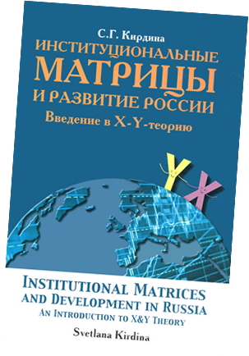
Взгляд назад…
«…биполярность находит свое выражение не только в концентрации материально-технологического потенциала в каждой из групп стран, но и в укреплении и развитии институциональных структур и связей. В конечном счете, именно они становятся вехами так называемого «нового мирового порядка», складывающегося на рубеже XX–XXI веков…На одном полюсе этого порядка концентрируются западные страны с доминированием институтов Y-матрицы... На другом полюсе, включающем группы стран с доминированием Х-матрицы, идут параллельные процессы» (Кирдина, 2014: 315-317).

Slide 31
Доли ВВП стран с доминированием Х-матрицы (серая линия) и Y-матрицы (черная линия), 1820-2020-е гг. (выборка стран, производящих 85-90 % мирового ВВП)

Slide 32
Становление международных биполярных коалиций
Основу первой составляют организации НАТО (1949) и Евросоюз (1993). Это «западная коалиция», или Y-коалиция.
Стержнем второй коалиции являются организации СНГ (1991), ШОС (1996, до 2001 – «Шанхайская пятерка») и БРИКС (2006). Это «незападная коалиция», или Х-коалиция.

Slide 33
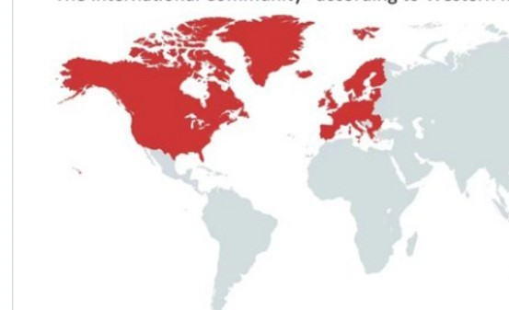
НАТО и Евросоюз, 2001–2022 гг.
Международные организации | 2001 количество (состав) | 2022 количество (состав)
НАТО | 19 (США, Канада, Исландия, Великобритания, Франция, Бельгия, Нидерланды, Люксембург, Норвегия, Дания, Италия, Португалия, Греция, Турция, Германия, Испания, Венгрия, Польша, Чехия) | 30 (США, Канада, Исландия, Великобритания, Франция, Бельгия, Нидерланды, Люксембург, Норвегия, Дания, Италия, Португалия, Греция, Турция, Германия, Испания, Венгрия, Польша, Чехия, Болгария, Латвия, Литва, Румыния, Словакия, Словения, Эстония, Хорватия, Албания, Черногория, Северная Македония) <+ 2 заявки на вступление: Финляндия, Швеция>
Евросоюз | 15 (Бельгия, Великобритания, Франция, Италия, Люксембург, Нидерланды, Германия, Греция, Дания, Ирландия, Испания, Португалия, Австрия, Финляндия, Швеция) | 27 (Бельгия, Франция, Италия, Люксембург, Нидерланды, Германия, Греция, Дания, Ирландия, Испания, Португалия, Австрия, Финляндия, Швеция Кипр, Чехия, Эстония, Венгрия, Латвия, Литва, Мальта, Польша, Словакия, Словения, Хорватия, Болгария, Румыния)
Итого стран | 23 | 36

Slide 34
ШОС, БРИКС и СНГ, 2001-2022 гг.
Международные организации | 2001 количество (состав) | 2022 количество (состав)
ШОС | 5 (страны-члены Россия, Китай, Казахстан, Таджикистан, Киргизия, Узбекистан) | 21 (8 стран-членов: Индия, Казахстан, Киргизия, Китай, Пакистан, Россия, Таджикистан, Узбекистан, 4 страны-наблюдателя: Афганистан. Белоруссия, Иран, Монголия, 9 партнёров по диалогу: Азербайджан, Армения, Египет, Камбоджа, Катар, Непал, Саудовская Аравия, Турция, Шри-Ланка) + 10 заявок на вступление
БРИКС | 4 (Бразилия, Россия, Индия, Китай) | 5 (Бразилия, Россия, Индия, Китай, Южно-Африканская Республика) <+ 2 заявки на вступление: Аргентина, Иран, + 3 заявленных намерения вступить: Турция, Египет, Саудовская Аравия>
СНГ | 10 (Азербайджан, Армения, Белоруссия, Грузия, Казахстан, Киргизия, Молдавия, Россия, Таджикистан, Узбекистан) | 10 (Азербайджан, Армения, Белоруссия, Казахстан, Киргизия, Молдавия, Россия, Таджикистан, Узбекистан, Туркмения как член-наблюдатель)
Итого стран | 13 | 26

Slide 35
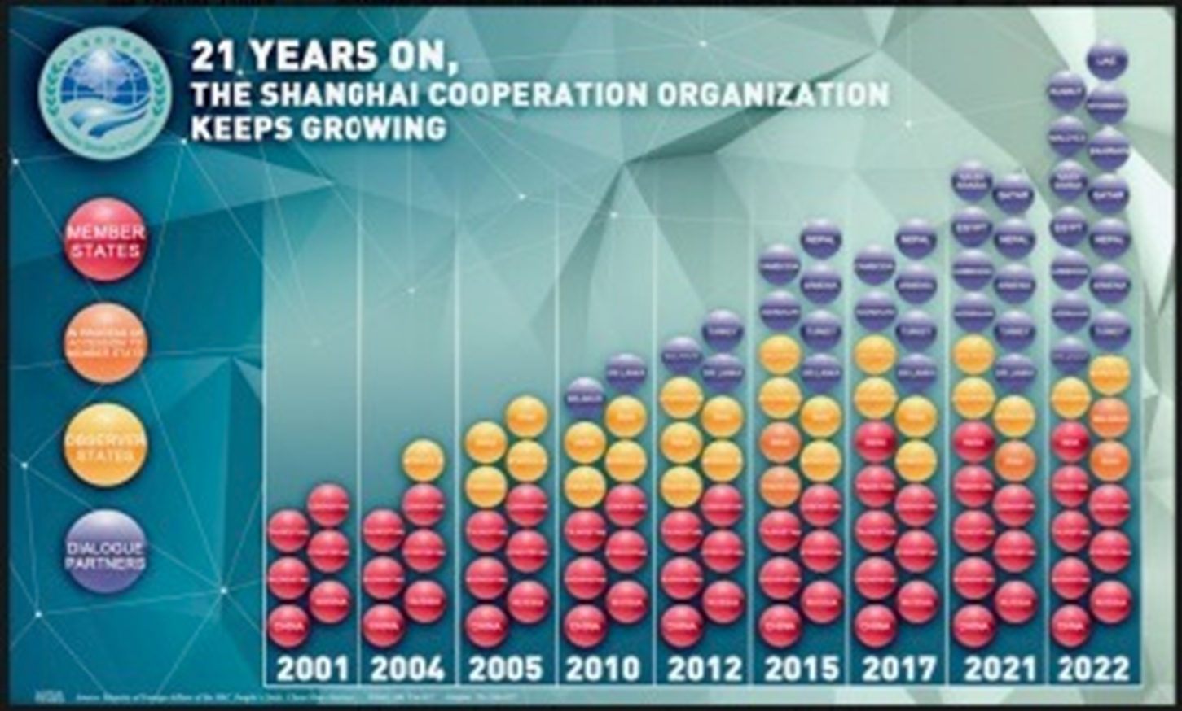

Slide 36
Кристаллизация Х-коалиции
Общность повестки стран Х-коалиции была зафиксирована в 2020 г., когда впервые в качестве международного форума был апробирован формат ШОС+, в котором участвовали страны ШОС, СНГ и БРИКС .
Этот процесс продолжается: 16 сентября 2022 г. в г. Самарканд (Узбекистан) состоялось заседание «ШОС в расширенном масштабе» (Россия, Индия, Казахстан, Киргизия, Китай, Пакистан, Таджикистан, Узбекистан, Белоруссия, Иран, Монголия, Азербайджан, Туркменистан, Турция).

Slide 37
Динамика коалиций
Y-коалиция – 36 стран (начала формироваться на 40 лет раньше), пределы расширения исчерпываются, рост замедлился.
Х-коалиция – 26 стран, но динамичный рост, «стоит очередь» на присоединение, например, 3 заявки, включая Аргентину и Иран, на вступление в БРИКС; 10 заявок (включая Белоруссию, арабские страны и страны ЮВА, Армения и Азербайджан) на вступление в ШОС.
Несмотря на различия по конкретным параметрам (территория, население, объем производства, национальное богатство, военный потенциал, технологии, медийная сила и др.), в целом коалиции уже сопоставимы по суммарной мощи, при этом роль стран Х-коалиции растет.

Slide 38


Slide 39
Ценностные различия в Х- и Y-коалициях
Бангкокская декларация азиатских государств 1993 г.: необходимость рассмотрения прав человека в национальном и региональном контекстах, принцип уважения национального суверенитета и невмешательства во внутренние дела (Х-коалиция).
Венская всемирная конференция 1993 г.: «Универсальный характер прав и свобод человека не подлежит сомнению» (Y-коалиция).

Slide 40



Пример: чемпионат мира по футболу-2022, Катар

Slide 41
5. Заключение и прогноз.
Notes:
Название раздела или части доклада: шрифт Myriad Pro, полужирный прописной, 36 кегль
Нижняя строчка с названием доклада: шрифт Myriad Pro, полужирный, 18 кегль
Цвет надписей в цветовой модели RGB: R0 G76 B134

Slide 42
Выводы
В мире происходит глобальная реконфигурация сил, сопровождаемая катастрофическими угрозами.
Глобализация идет на спад: Фукуяма, автор концепции «конца истории» (1992), интервью 30 марта 2022 г. : «мы переживаем «конец конца истории»»
Возрастающий тренд суверенизации: рост барьеров между странами, программы решоринга, технологическое, цифровые, культурные и др. суверенитеты.
Перспективы для России: столкновение и размежевание с Западом. Асимметричное противостояние невозможно. Усиление Х-коалиции и роли России в ней.

Slide 43
Прогноз
Биполярность находит свое выражение не только в концентрации материально-технологического потенциала в каждой из групп стран, но и в укреплении институциональных структур – коалиций.
В конечном счете, именно они становятся вехами так называемого «нового мирового порядка» (Киссинджер, 1997), складывающегося на наших глазах.
Биполярные коалиции позволят преодолеть противоречия разнонаправленных процессов глобализации и суверенизации и спасут мир от катастрофы.

Slide 44
НЕКОТОРАЯ ЛИТЕРАТУРА
Калхун К. (2006) Теории модернизации и глобализации: кто и зачем их придумывал // Институт общественного проектирования (ИНОП). 20 марта 2006 //http://www.inop.ru/reading/page68/
Кирдина С.Г. 2014 [2000]. Институциональные матрицы и развитие России. Введение в Х- Y-теорию. 3-е изд., переработанное, расширенное и иллюстрированное. М.– СПб.: Нестор-История. 468 с.
Кирдина-Чэндлер С.Г. 2022. Однополярность, многополярность и биполярные коалиции. ХХI век. // СОЦИС (Социологические исследования). № 10. С. 3-16
Кирсанов В. П. 2009. Социальная природа биполярного мира. // Известия РГПУ им. А. И. Герцена. № 36.
Киссинджер Г. 1997. Дипломатия. М.: Ладомир..
Страус А. Л. Униполярность. Концентрическая структура нового мирового порядка и позиция России. // Полис, 1997, № 2.
Тихомиров В.Б. 1997. “Глобальное супружество”: разумное единство противоположностей в мировой системе государств. // Полиc. № 2.
Яковлев А.Г. 2000. И все же на горизонте двухполюсный мир // Проблемы Дальнего Востока. № 4.
Mariotti S. 2022. A warning from the Russian–Ukrainian war: avoiding a future that rhymes with the past // Journal of Industrial and Business Economics.
Lawrence M., Janzwood S. and Homer-Dixon T. 2022. What is a global polycrisis? And how is it different from a systemic risk? Technical Paper #2022-4. Version Number: 2.0. September 16, 2022.
OjI E.I. , Ozioko M..V.Cr. 2013. Effect of globalization on sovereignty of states.
Robinson W.I. (2007) Theories of Globalization. Blackwell Companion to Globalization (ed. Ritzer G.), Oxford: Blackwell, pp. 125–143 etc.

Slide 45
Спасибо за внимание!
Светлана Георгиевна Кирдина-Чэндлер kirdina@inecon.ru www.kirdina.ru

Slide 46
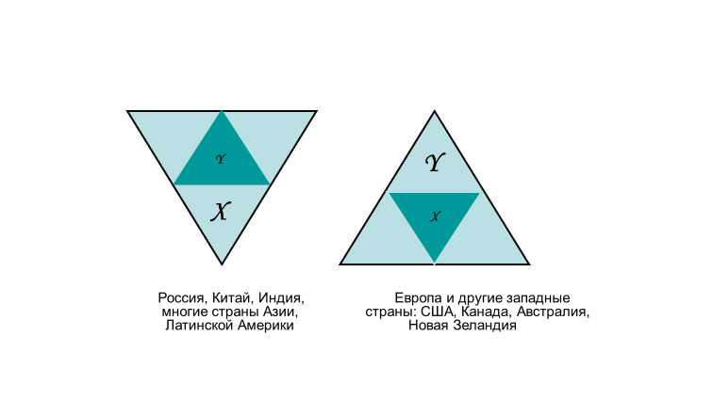
Страны с доминированием институциональных Х-Y-матриц

Slide 47
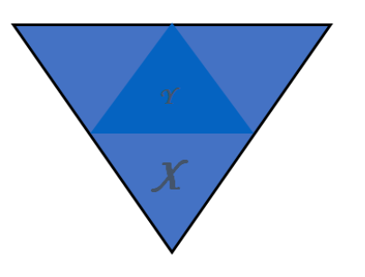
В странах с доминированием институтов Х-матрицы, включая Россию:
Институты Х-экономики
(доминантные): редистрибуция,
верховная условная собственность,
кооперация, служебный труд,
Х-эффективность (ограничение издержек).
Институты Y-экономики (комплементарные): рынок, частная собственность, конкуренция, наемный труд, Y-эффективность (максимизация прибыли).

